Slide 1
The New Methodology
Cahuana-Casares-Ludueña-Pinchiroli-Ribero

Slide 2


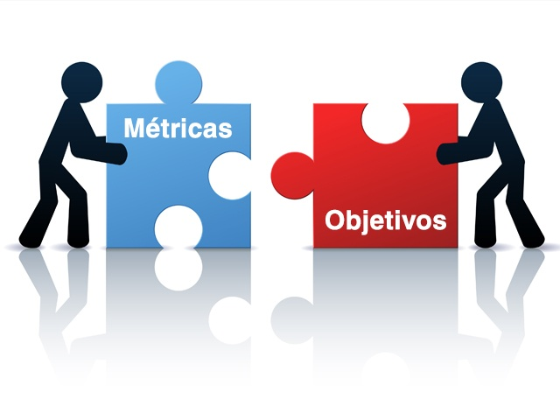
La dificultad de medir
Procesos donde:
vs
Rendimiento

Slide 3


El papel del liderazgo de negocio
Contacto estrecho con los expertos del negocio
No existe con comunicación ocasional
Ágil
Es acceso continuo a los expertos
Desarrollador ⬄ Experto

Slide 4



El proceso auto-adaptable
Para enfrentar requerimientos cambiantes de los clientes
Proceso que cambia con el tiempo
Adaptabilidad
- ¿Qué hicimos bien?
- ¿Qué hemos aprendido?
- ¿Qué podemos hacer mejor?
- ¿Qué es lo que nos confunde?

Slide 5
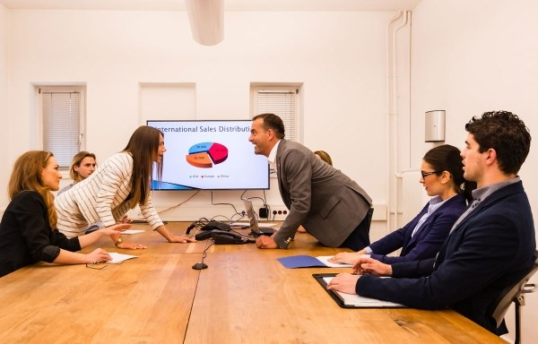

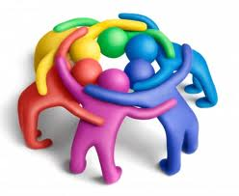

El proceso auto-adaptable
Autoadaptibilidad
proyecto
organización

Slide 6
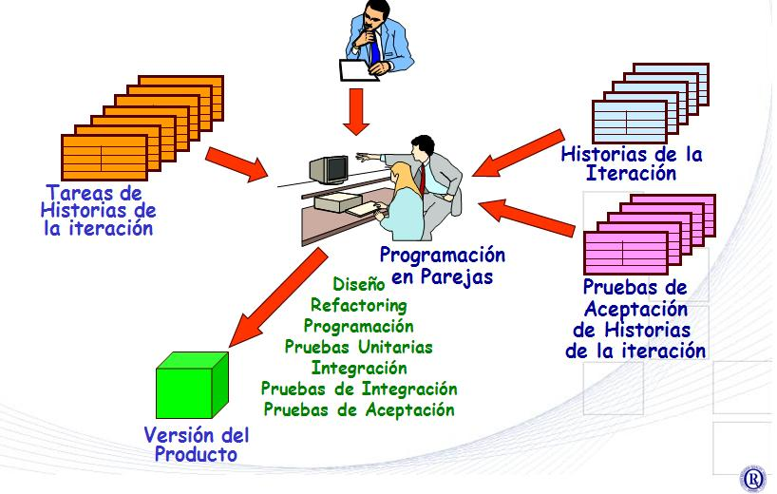
XP (Programación Extrema)
Kent Beck y Ward Cunningham
Las raíces de XP se encuentran en Smalltalk y en el proyecto C3 Chrysler
Desarrollo de software adaptable y orientado a la gente
Fuerte énfasis en las pruebas
Comunicación
Retroalimentación
Simplicidad
Coraje
Respeto
Valores
14 principios
24 practicas
XP
Valores
Principios
Prácticas

Slide 7
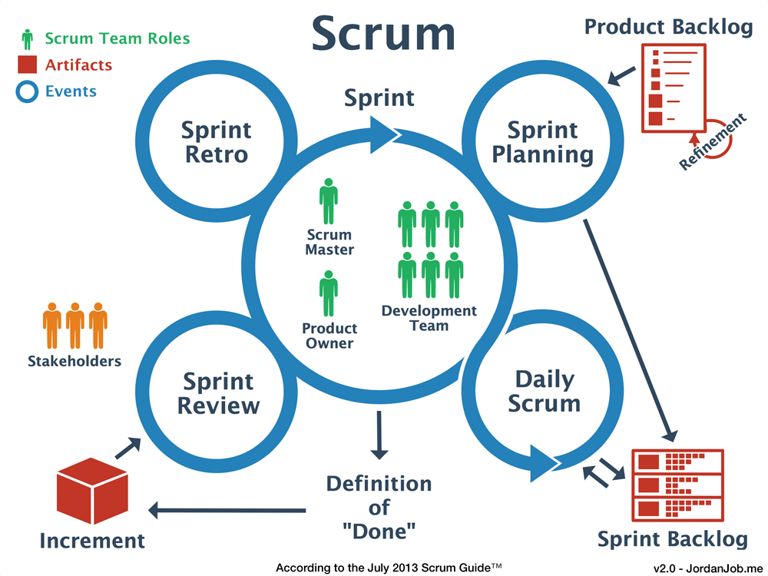
SCRUM
Ken Schwaber, Jeff Sutherland y Mike Beedle

Slide 8
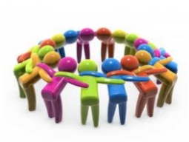

Crystal
Alistair Cockburn
La familia de Cristal
Grupo de enfoques
- Habitabilidad
- Seguridad
- Eficiencia
Prioridades
Entrega frecuente
Mejoramiento reflexivo
Comunicación cercana
Propiedades

Slide 9


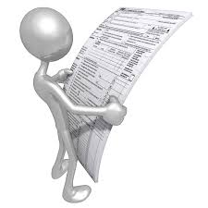
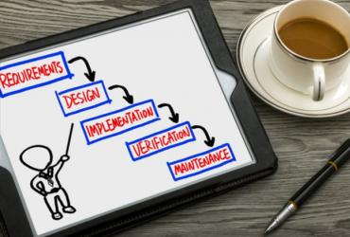
Comprobación Dirigida por el Contexto
Verificadores
Desarrolladores
Especificaciones escritas por adelantado

Slide 10




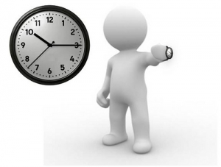
Código Abierto
tipo de Mantenedores
según proyectos
Más que un proceso
es un estilo de software
Depuración paralelizable
La mayor parte del equipo
es a tiempo parcial

Slide 11

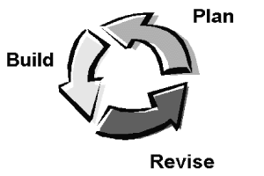
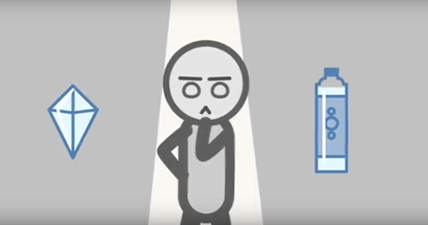
El Desarrollo de Software Adaptable(ASD)
Jim Highsmith
FASES
Foco en la naturaleza adaptable
de las nuevas metodologías
Base fundamental de por qué el
desarrollo adaptable es importante
Las desviaciones solución correcta
colaboración
especulación
La planificación es una paradoja
aprendizaje

Slide 12


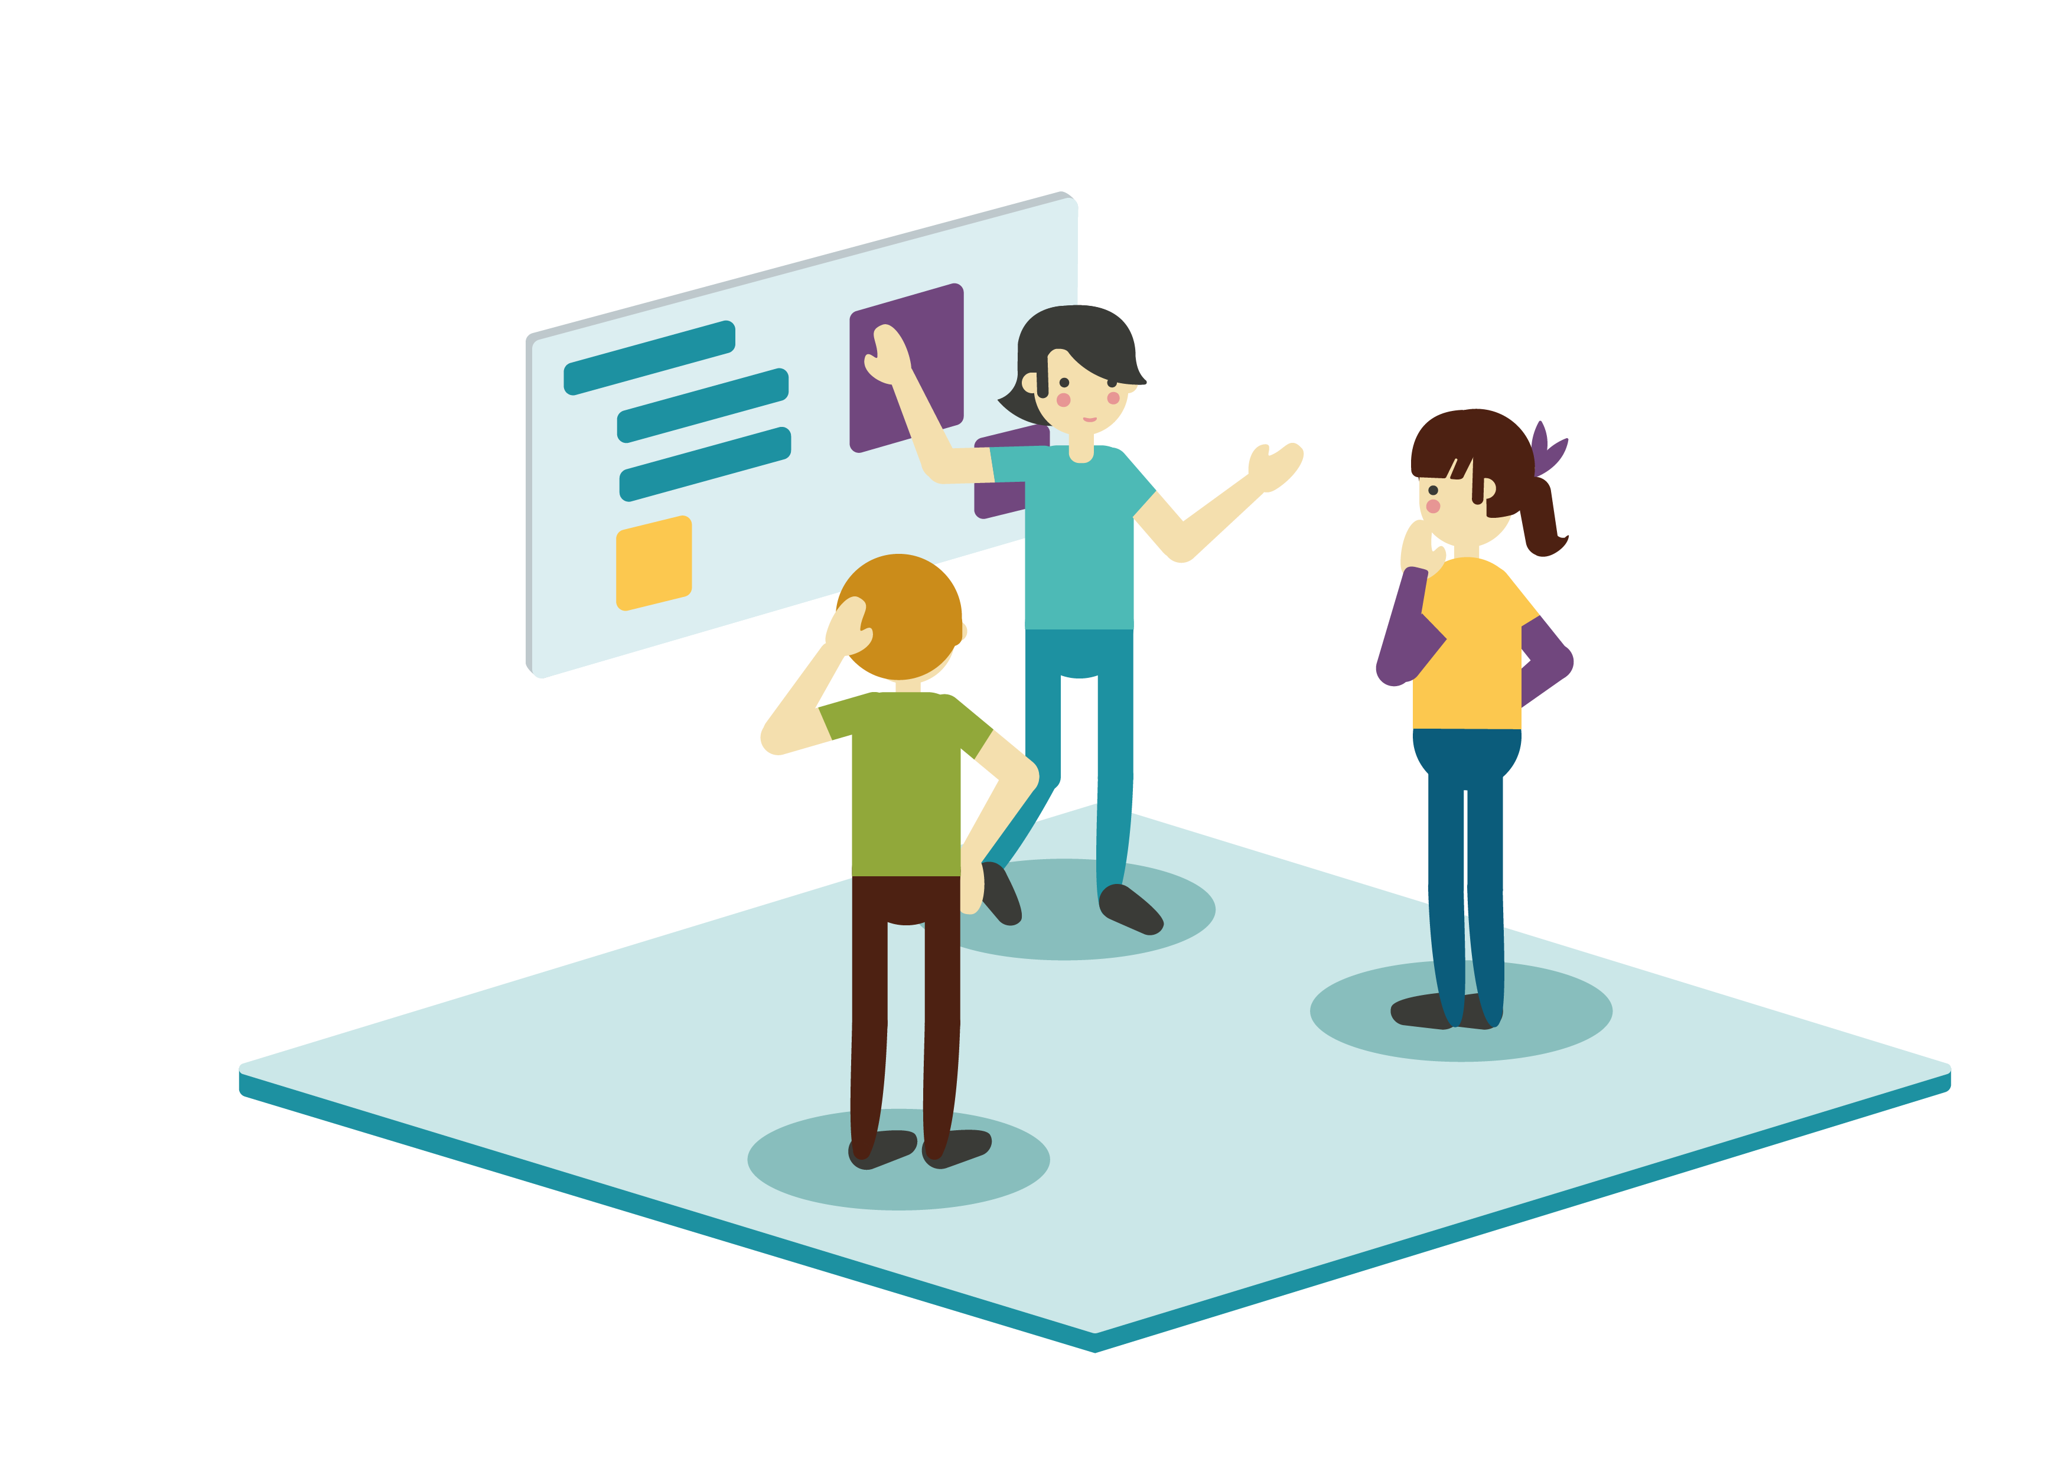
El Desarrollo de Software Adaptable(ASD)
Jim Highsmith
Comunicación alentadora
Gerencia que piensa en lo que tiene que hacer
Tratamiento de la incertidumbre
Ideas creativas
- Se desalienta a menudo
- Es un rasgo CONTINUO e IMPORTANTE
Aprendizaje
Planes
Diseños

Slide 13
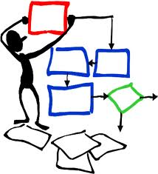


Desarrollo Manejado por Rasgos (FDD)
Jeff De Luca y Peter Coad
Tiene 5
procesos
Tareas
Criterio de comprobación
- Desarrollar un modelo global
- Construir una lista de los rasgos
- Planear por rasgo
- Diseñar por rasgo
- Construir por rasgo
Desarrolladores
-Dueños de clases
-Programadores jefe
(más experimentados)
Codificación
Coordinador
Diseñador líder
Mentor

Slide 14
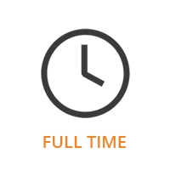


Método de Desarrollo de Sistema Dinámico (DSDM)
Empieza con un estudio de viabilidad y negocio.
Tres ciclos entretejidos
Serie de talleres para entender el área de negocio
¿DSDM es apropiado para el proyecto?
- el ciclo del modelo funcional
- el ciclo de diseño del modelo
- el ciclo de implantación

Slide 15
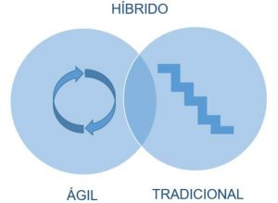

Método de Desarrollo de Sistema Dinámico (DSDM)
Tiene principios subyacentes que incluyen:
una interacción activa del usuario
entregas frecuentes
equipos autorizados
pruebas a lo largo del ciclo (plazos cortos)
calidad

Slide 16
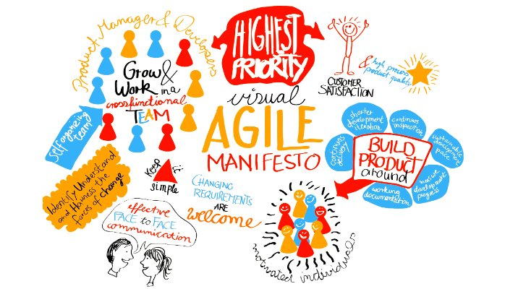
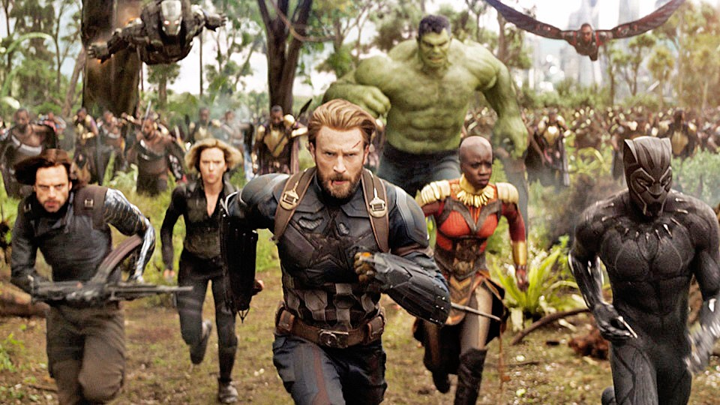
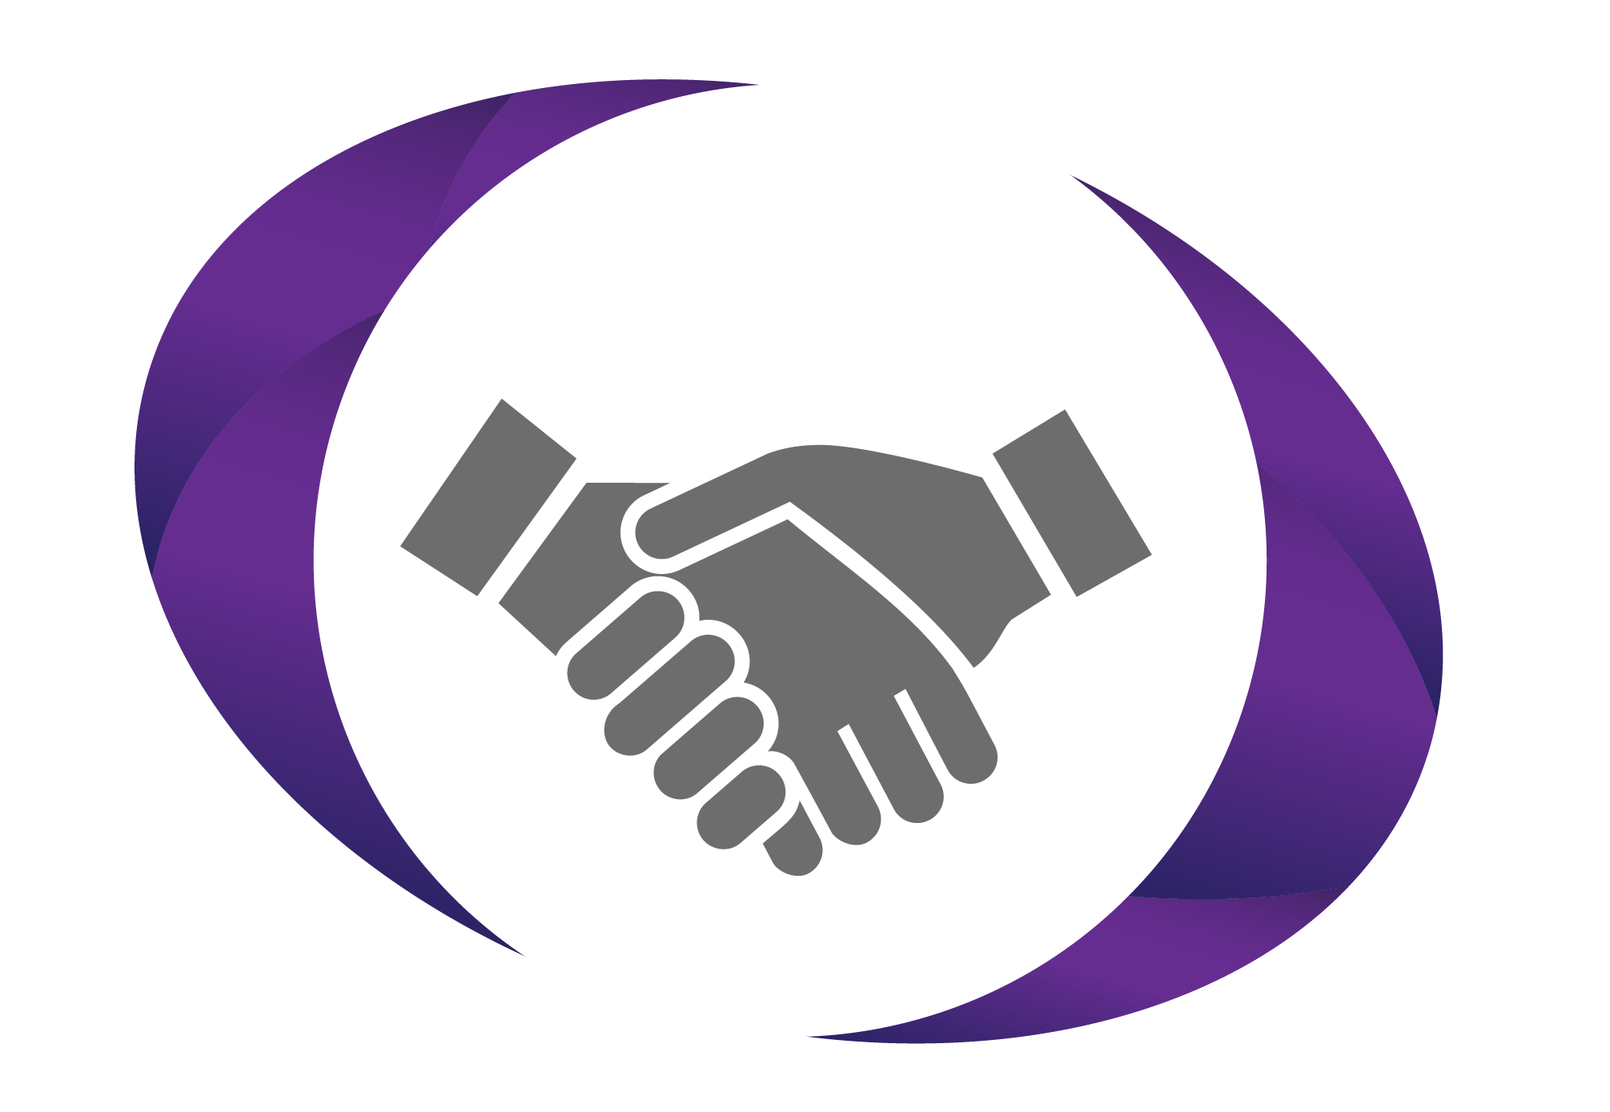
Manifiesto para el Desarrollo de Software Ágil
Snowbird, Utah - 2001
Trabajo colaborativo
XP
SCRUM
Crystal
Comprobación dirigida por contexto
Código abierto
ASD
FDD
DSDM
Ideas similares sobre desarrollo
Comunidad OO

Slide 17

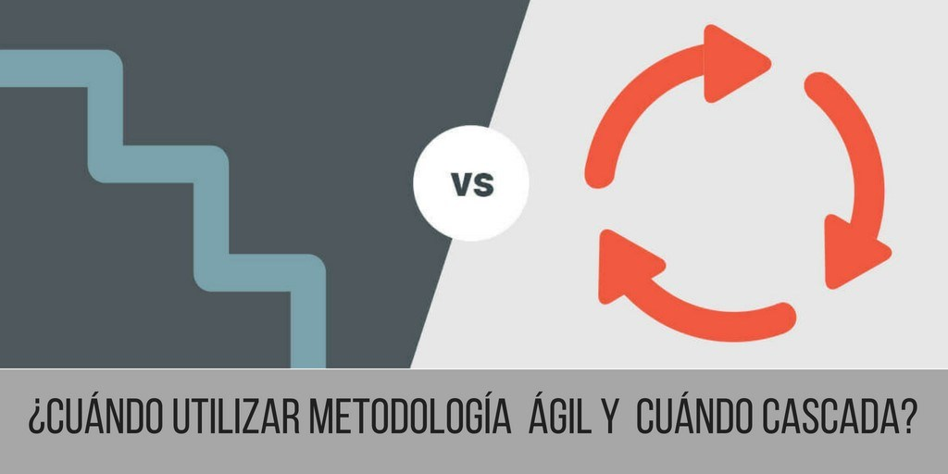
¿El RUP es ágil?
Philippe Kruchten, Ivar Jacobson
¿Proceso?
RUP
Marco de procesos
Gran colección de practicas
Los equipos elijen
Variabilidad infinita
- Craig Larman
- Robert Martin
dX XP

Slide 18

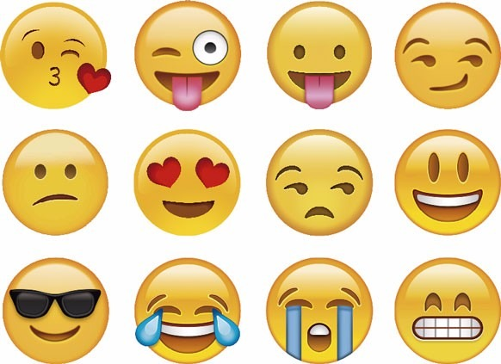


¿Debe usted ir a lo ágil?
¿Debe usted ir a lo ágil?
No es para
todos
Extensamente aplicables
Codificar y corregir
Método ágil
Aplicar mas disciplina que caos
Método pesado
“Ágil es para equipos pequeños”

Slide 19




¿Debe usted ir a lo ágil?
Encontrar el proyecto adecuado
Clientes que quieran trabajar de manera colaborativa
El equipo quiere usar ágil

Slide 20

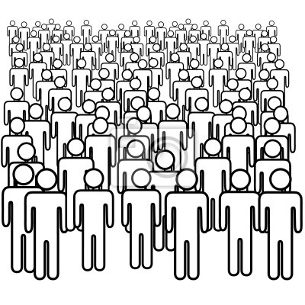


¿Debe usted ir a lo ágil?
Proceso predictivo
proceso adaptable
¿Dónde no deberías usar un método ágil?
Las personas ≠ Colaboración intensa

